Slide 1
PIPELINE
2026.10.27

Slide 2
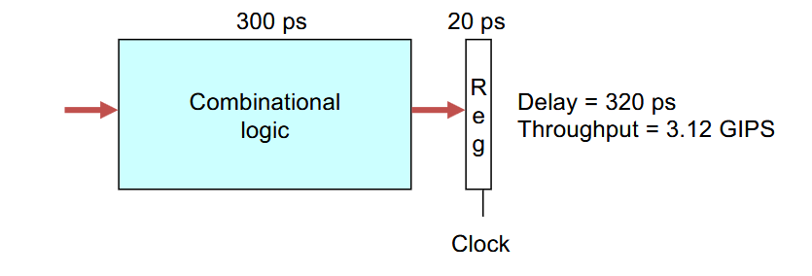
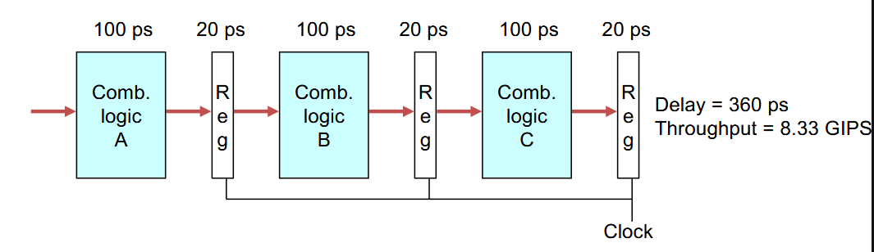
SEQ to PIPE
时延（delay）：每条指令执行完毕需要的时间。
吞吐量（throughput）：每秒能执行的指令条数。

Slide 3
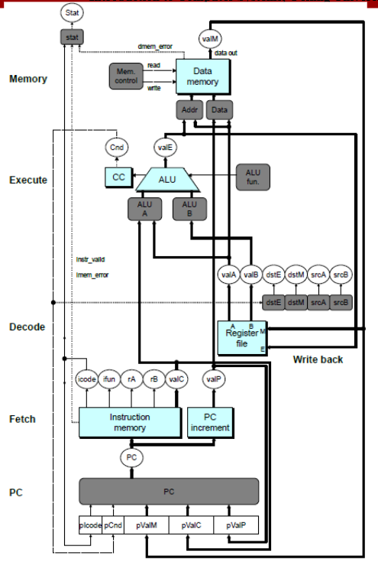
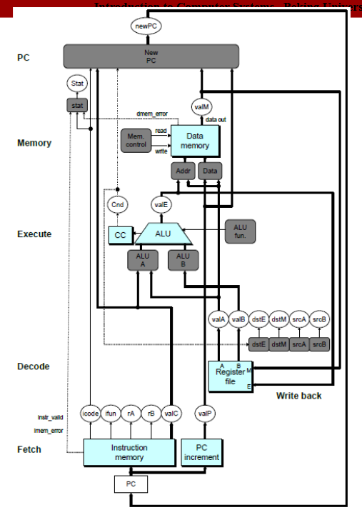
SEQ vs SEQ+

Slide 4
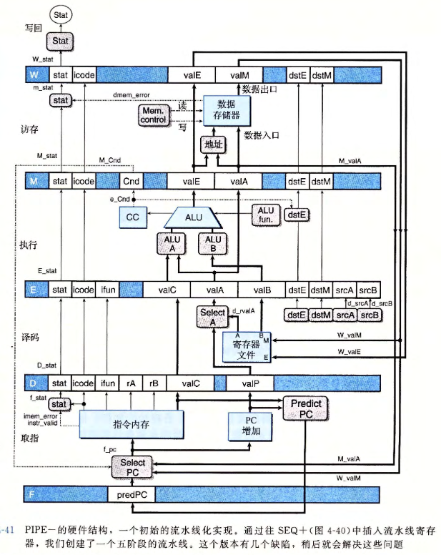
SEQ+ vs PIPE-

Slide 5
SEQ+ vs PIPE-
PIPE- 基本可以看作在 SEQ+ 上插入了 F,D,E,M,W 五个阶段寄存器，三个不同之处：
1. 增加了 Predict PC 模块。
2. 增加了 Select A 模块。
3. 将 valE 写回放到了 M 阶段结束后，写端口冲突时 valM 端口仍然优先。

Slide 6
PIPE- 命名规则
S_Field 为保存在 S 流水线寄存器中的值，每个时钟周期内不会改变。
s_Field 没有存储功能，输出随着输入变化而改变。
流水线设计要求：去掉所有形如 S_Field 的寄存器后电路不能形成环。
同时，最后稳定的值可以看作在这个 DAG 上沿拓扑序计算的值。

Slide 7
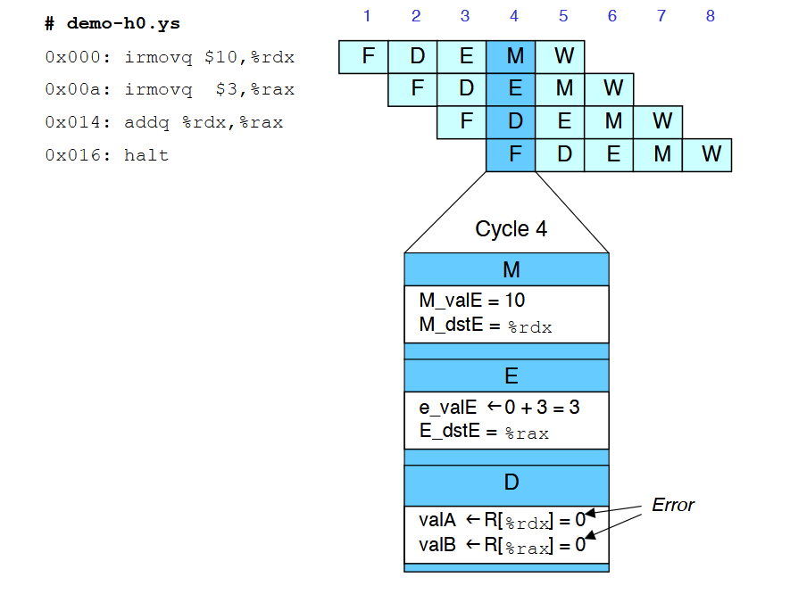
Data Hazard
在两条指令之间插入三个 nop 可以解决问题。

Slide 8
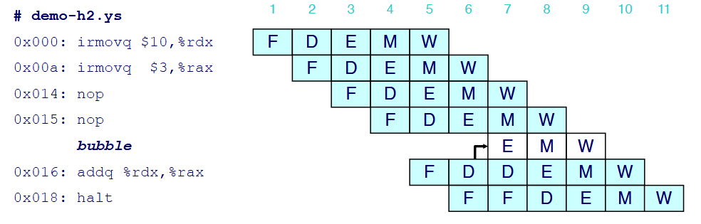
Stall & Bubble
Stall：在下一时钟周期让某条指令停留在某个阶段。
Bubble：在下一时钟周期将某个阶段的指令改变为类似 nop 的状态。

Slide 9
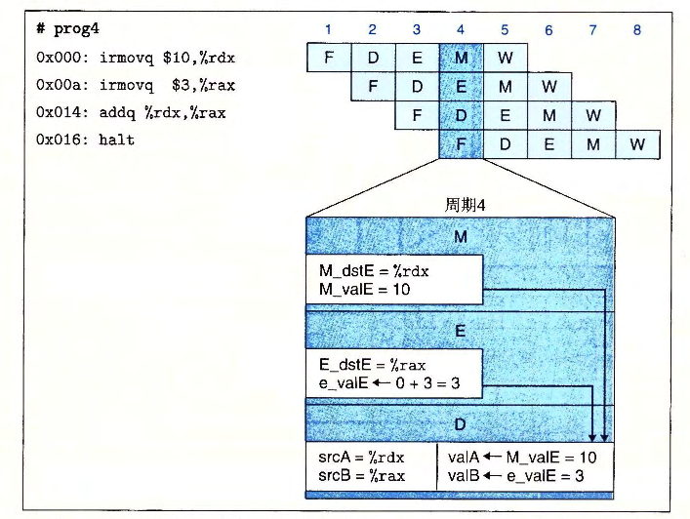
转发
D 阶段需要的值在 E or M 阶段结束之前就计算/访问出来了，不必等到写回寄存器再从寄存器中读取。
不同指令写同意寄存器时，距离更近的结果优先级更高。（原版 archlab）
计算：转发无需停滞流水线。
从内存中加载（IMRMOVQ, IPOPQ）紧接使用：D 和 M 相距 2 阶段，需要 stall 一个阶段。

Slide 10
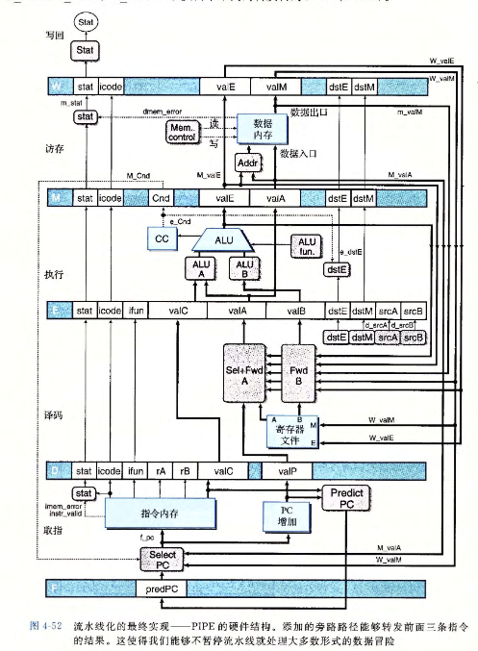
PIPE
加上转发的电路就得到了最终的 PIPE 结构。

Slide 11
Control hazard
流水线无法确定下一条指令的地址。
RET：需要访问栈，要等到 M 阶段执行结束。插入三个 bubble。
JX：需要条件码。

Slide 12
分支预测
predPC 总是预测选择了条件分支，成功率约为 60%。
反向选择：分支地址比下一条地址低就预测选择，否则预测不选择。成功率约为 65%。
数据来源：CSAPP🤔

Slide 13
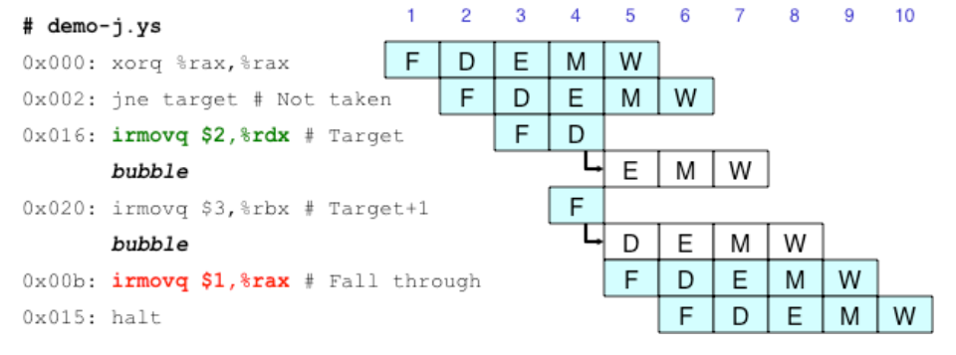
错误消除
当处理器在 E 阶段发现分支预测错误时，需要消除 F, D 两个阶段错误指令的影响。在下一周期的 D, E 均 bubble。
同时，下一周期正确的地址已经通过 Select A 存储在 valA 中传到了 M。

Slide 14
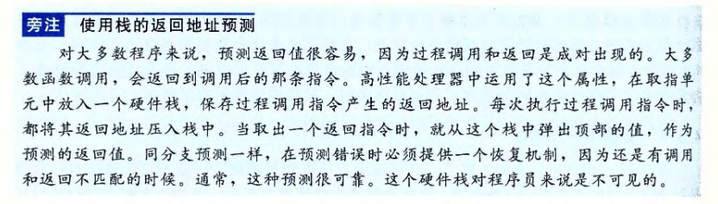
拓展：RET 预测

Slide 15
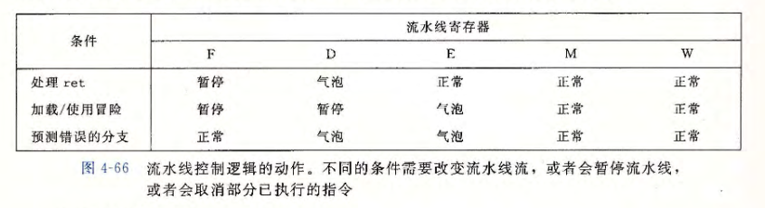
控制总结

Slide 16
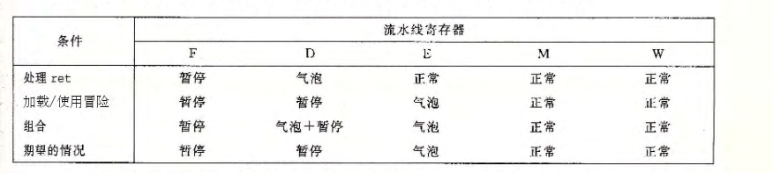

特殊情况的控制
从内存中加载到 %rsp，下一条指令 ret。
实现的时候对于同一阶段，不 stall 的情况下才能 bubble。

Slide 17
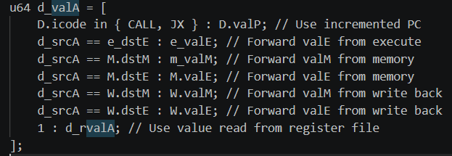
小练习
右图是 PIPE 的实现的一部分。其余实现和正常的 PIPE 一样。
那么 Y86-64 程序：
popq %rsp
addq %rsp, %rdi
的结果正确吗？为什么?

